Slide 1
Vocabulario
Lección 4

Slide 2
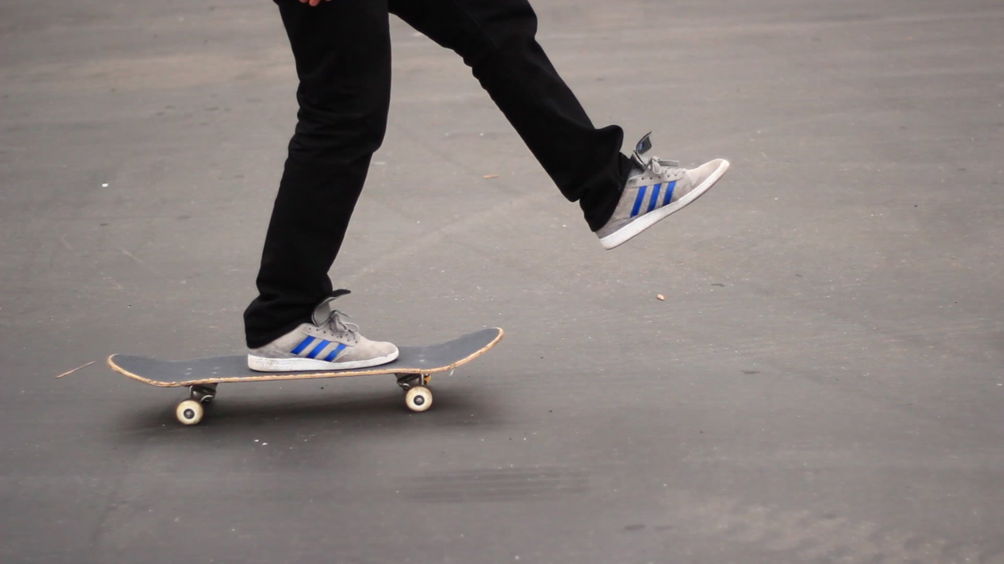
andar en patineta

Slide 3
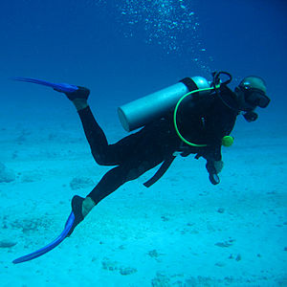
bucear

Slide 4
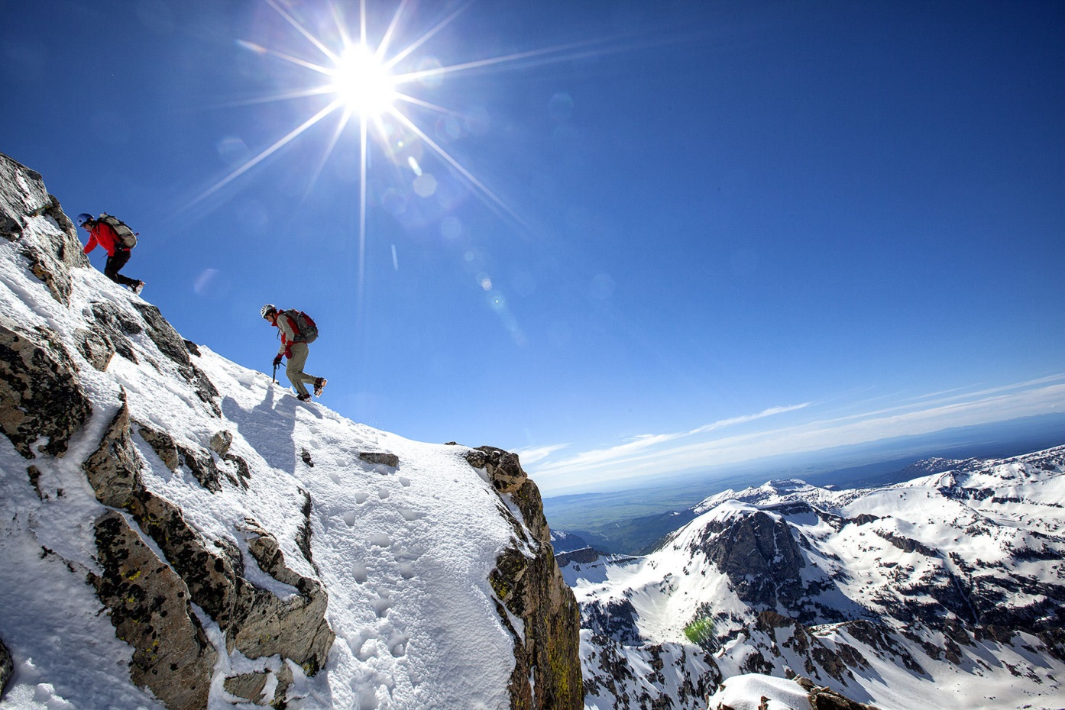
escalar montañas

Slide 5
escribir una carta

Slide 6
escribir un mensaje electrónico

Slide 7
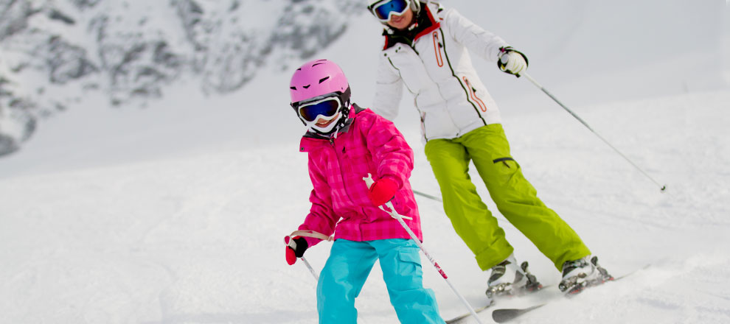
esquiar

Slide 8
ganar

Slide 9
ir de excursión

Slide 10
leer correo electrónico

Slide 11
leer un periódico

Slide 12
leer una revista

Slide 13
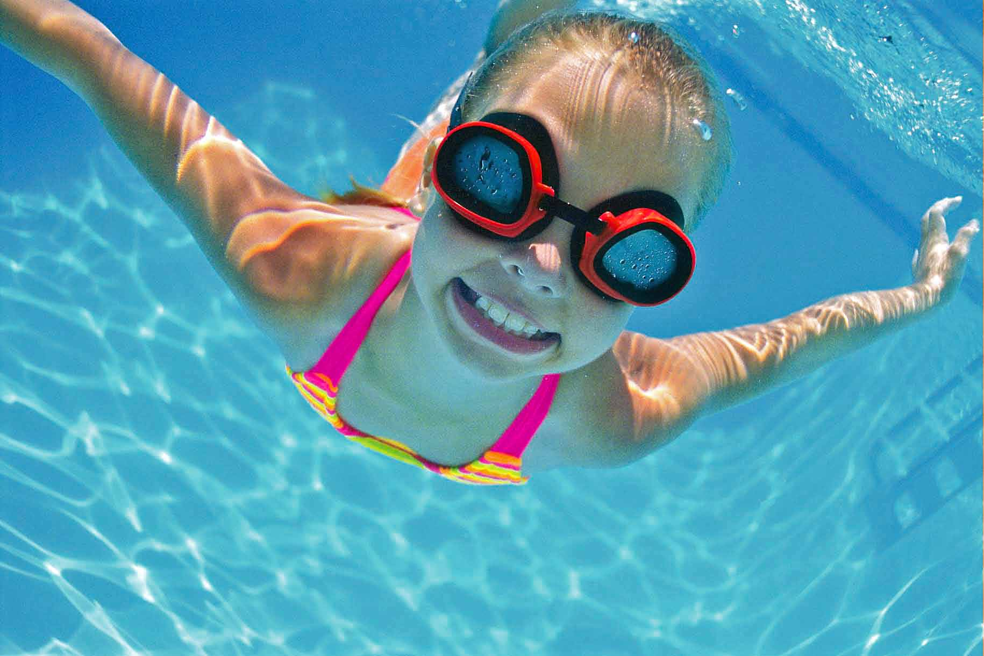
nadar

Slide 14
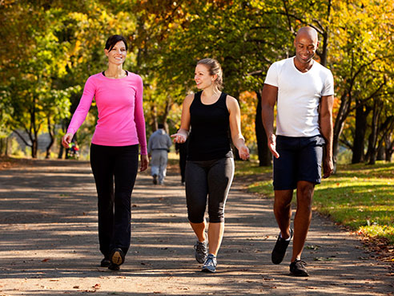
pasear

Slide 15
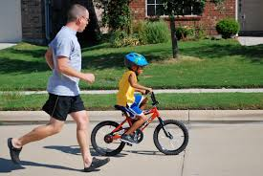
pasear en bicicleta

Slide 16
patinar en línea

Slide 17
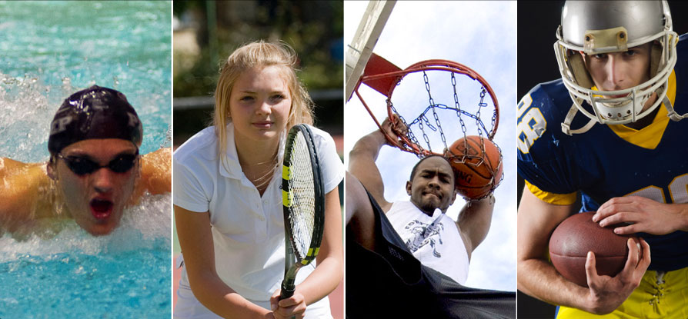
practicar deportes

Slide 18
tomar el sol

Slide 19
ver películas

Slide 20
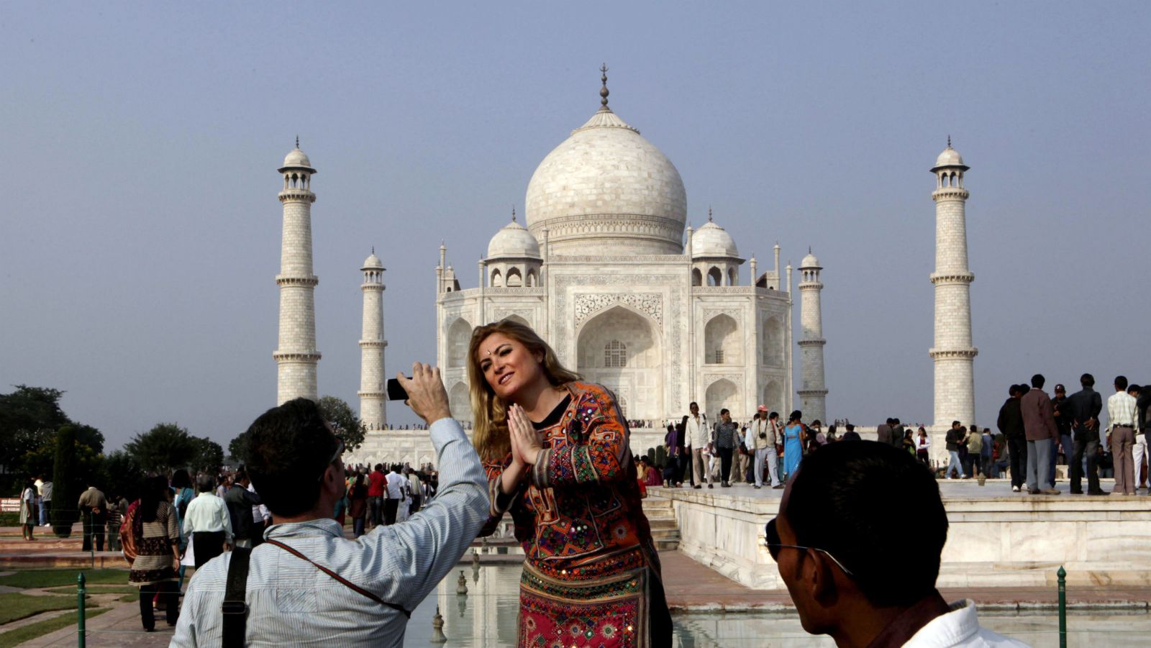
visitar monumentos

Slide 21
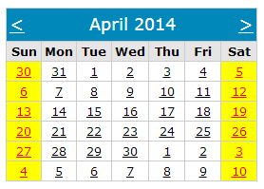
el fin de semana

Slide 22
el videojuego

Slide 23
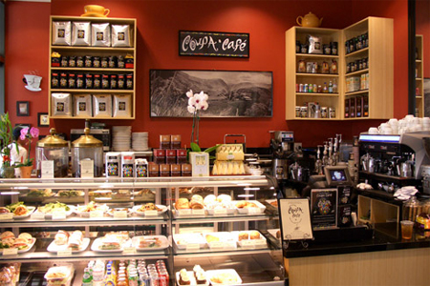
el café

Slide 24
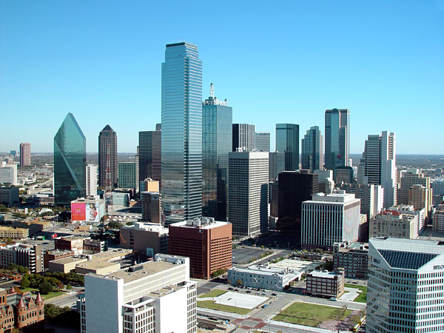
el centro

Slide 25
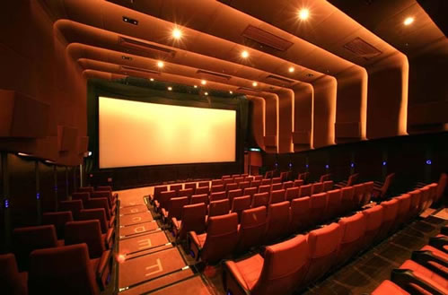
el cine

Slide 26
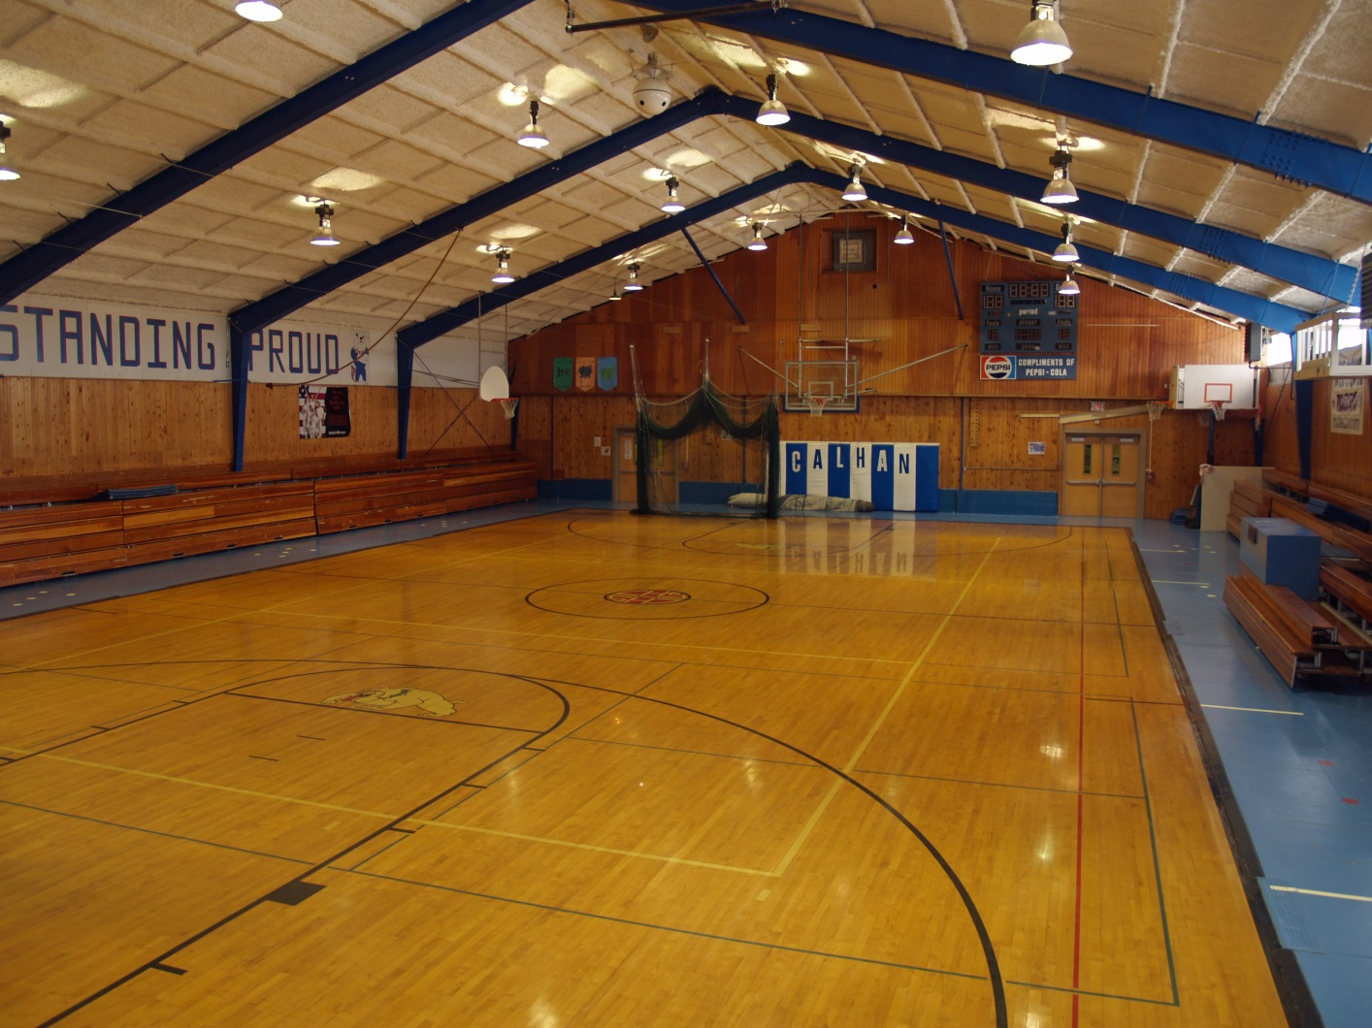
el gimnasio

Slide 27
la iglesia

Slide 28
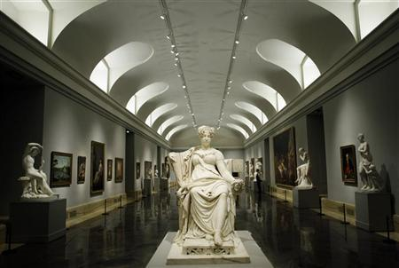
el museo

Slide 29
el parque

Slide 30
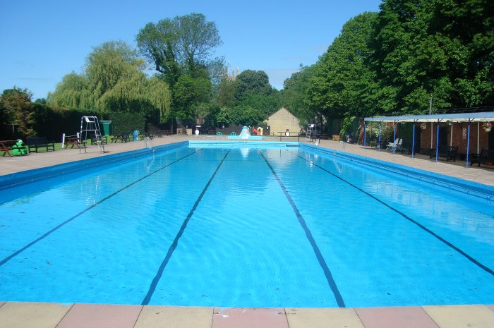
la piscina

Slide 31
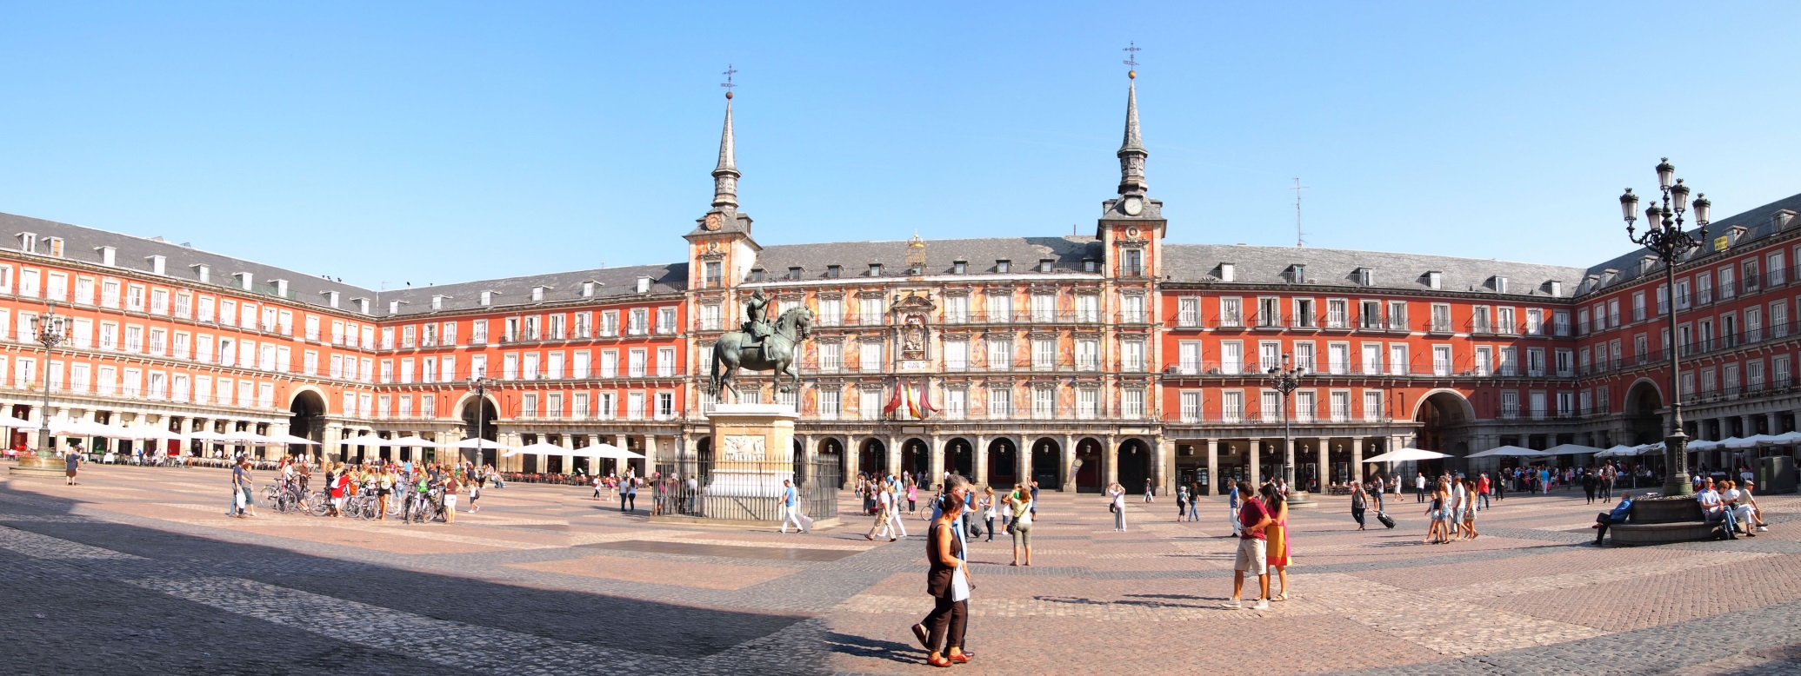
la plaza

Slide 32
el restaurante

Slide 33
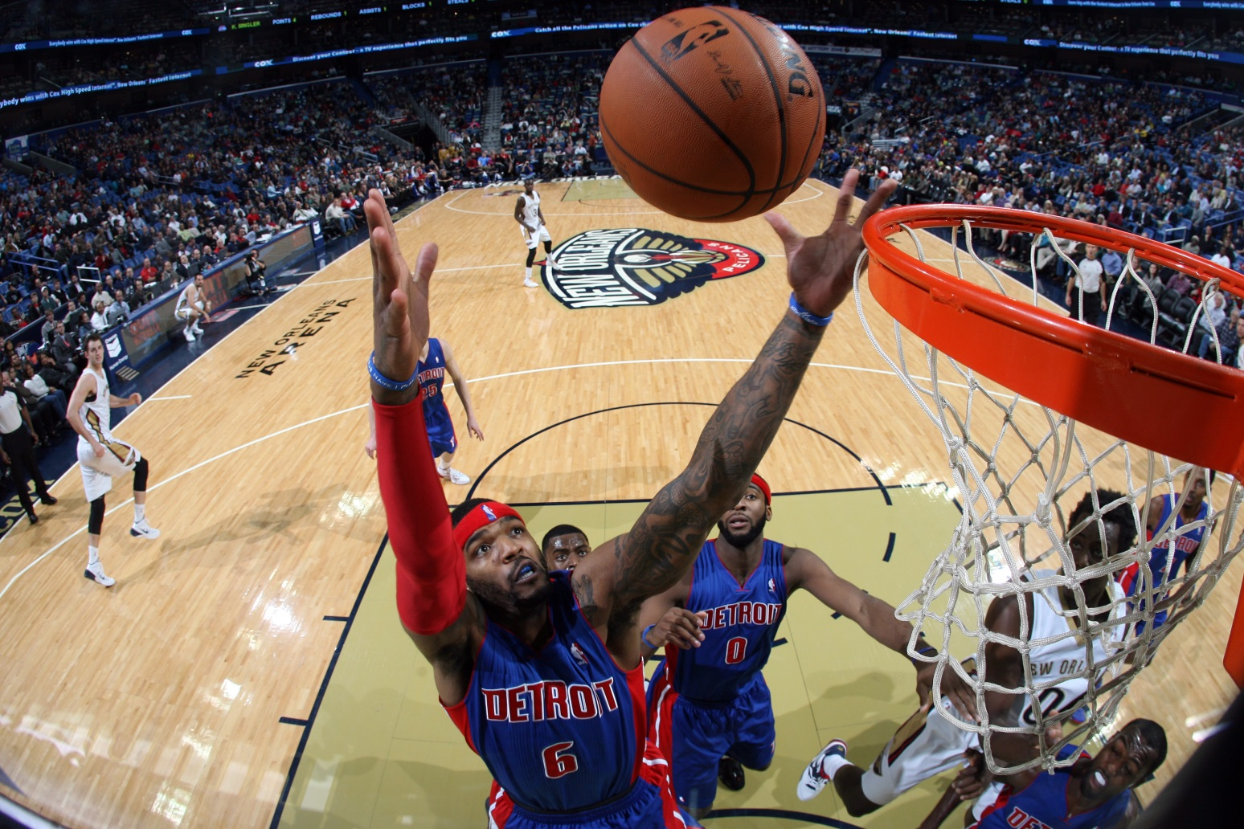
el baloncesto

Slide 34
el béisbol

Slide 35
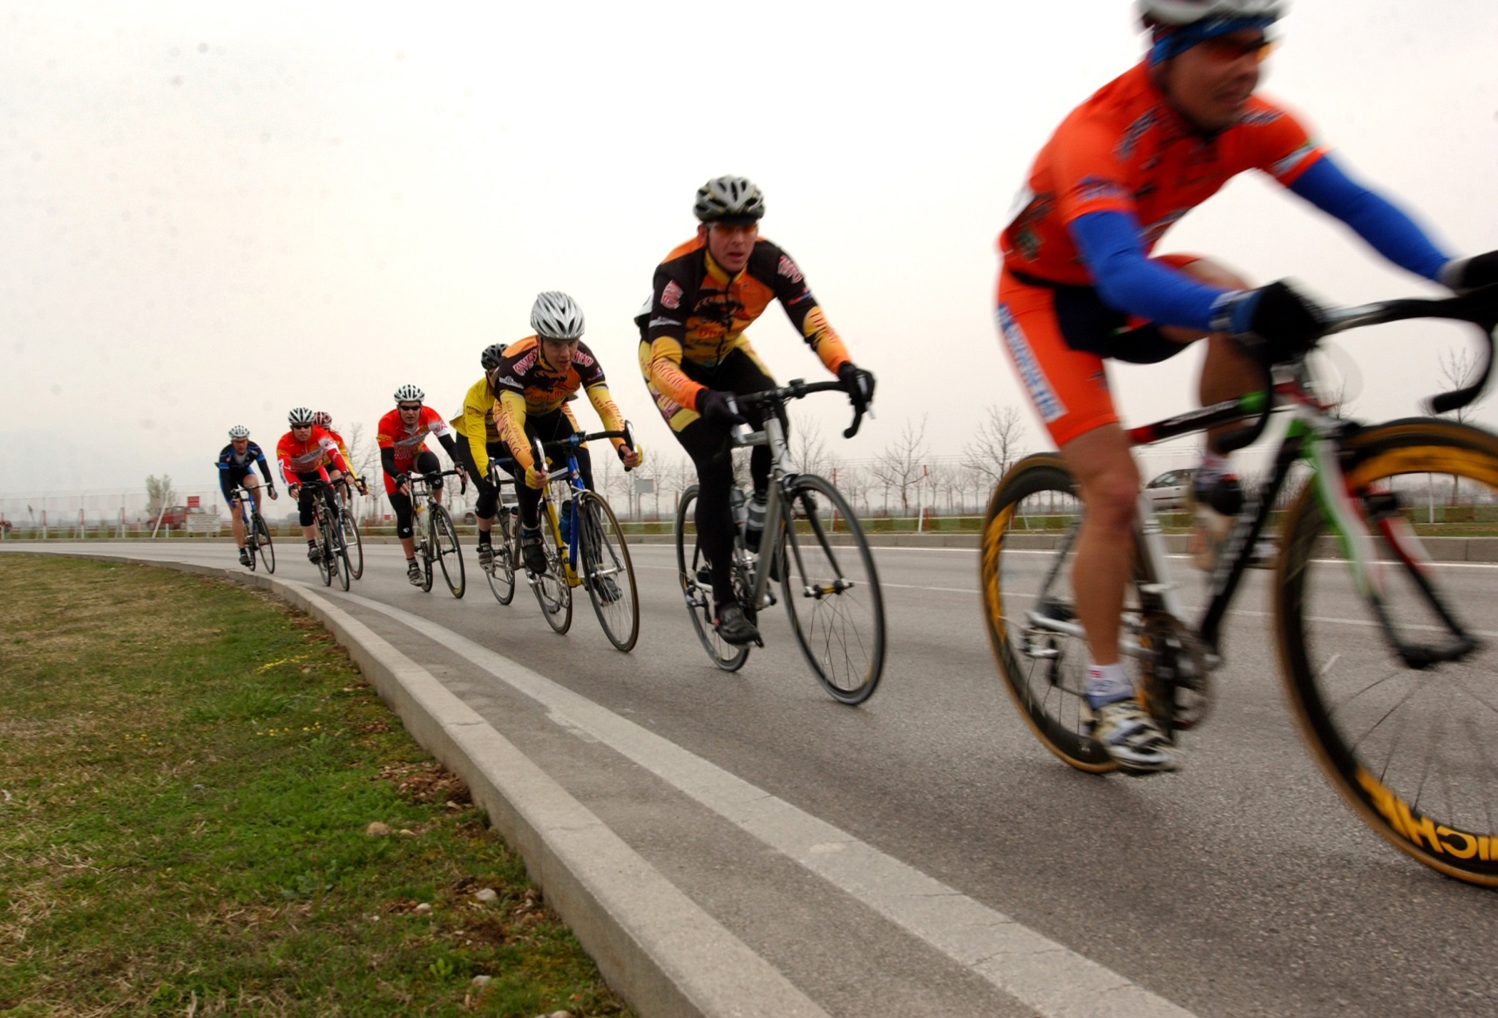
el ciclismo

Slide 36
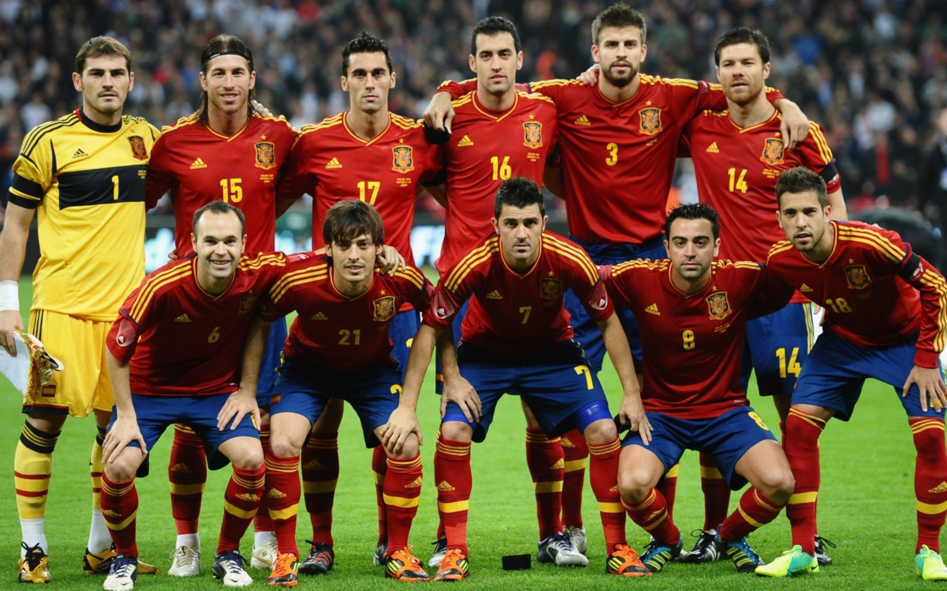
el equipo

Slide 37
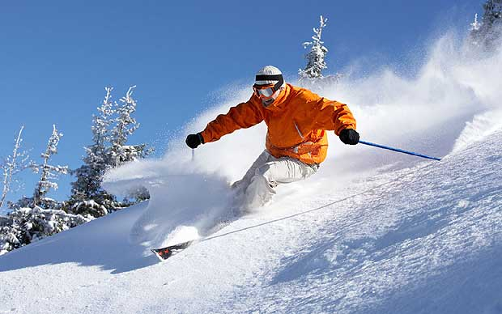
el esquí

Slide 38
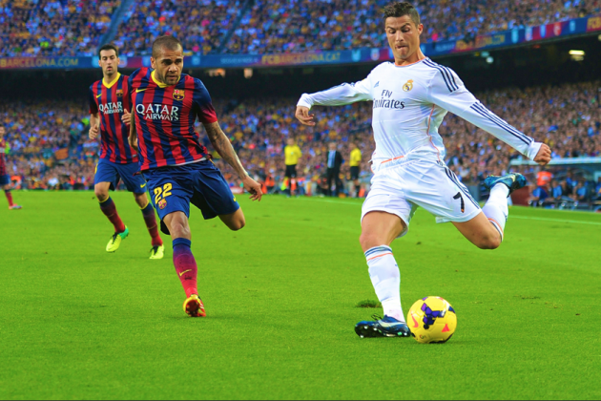
el fútbol

Slide 39
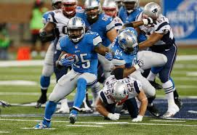
el fútbol americano

Slide 40
el golf

Slide 41
el hockey

Slide 42
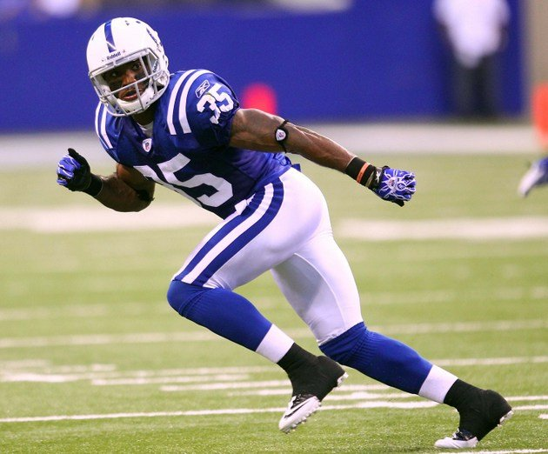
el/la jugador(a)

Slide 43
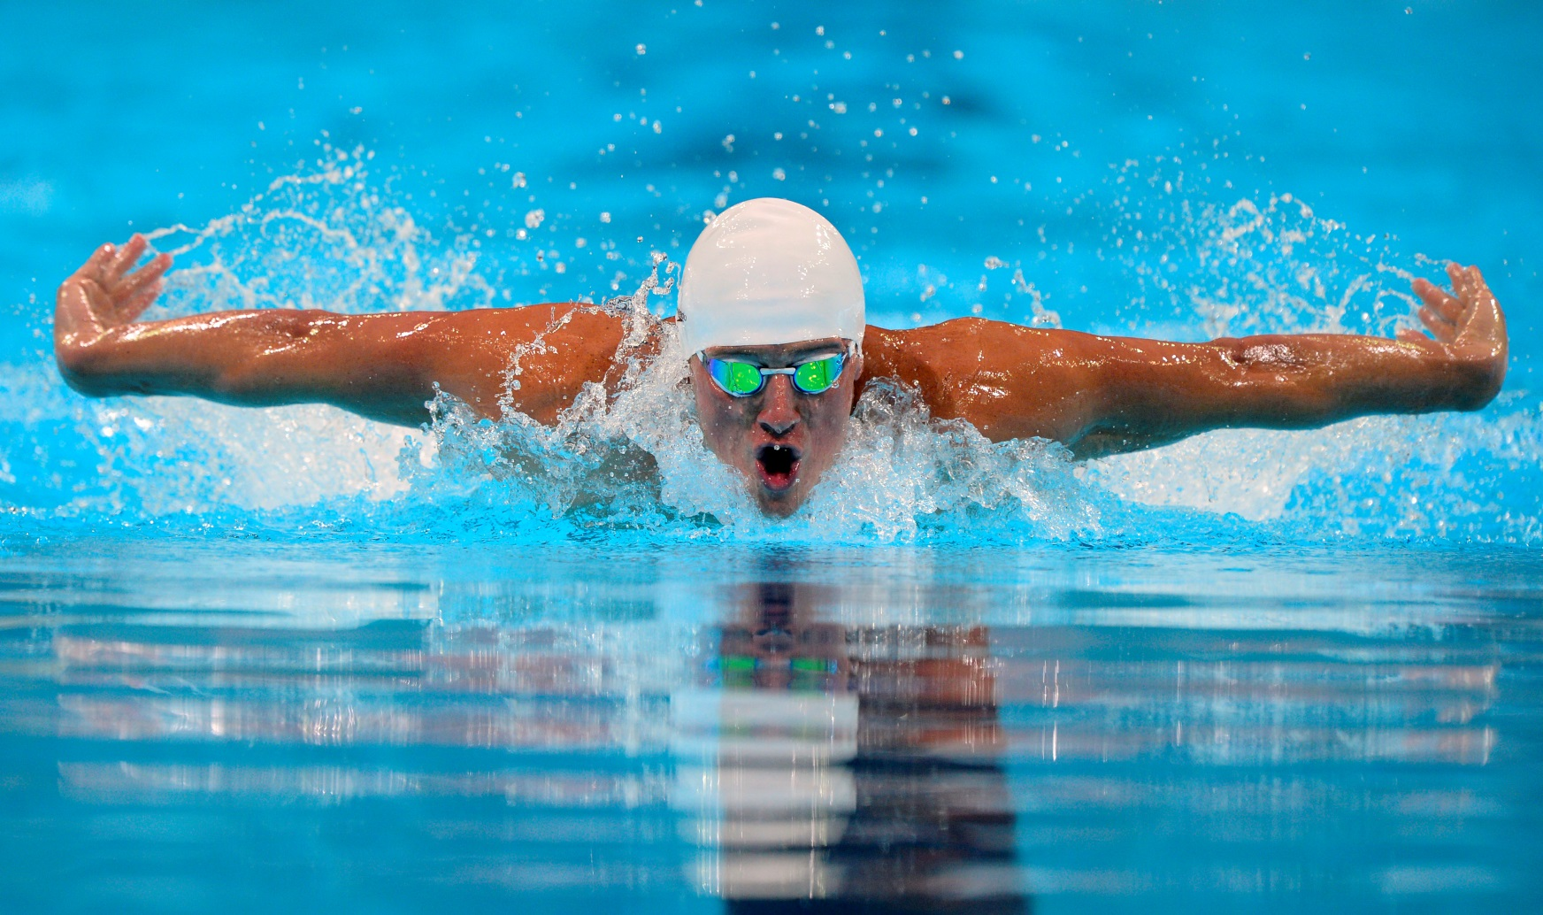
la natación

Slide 44
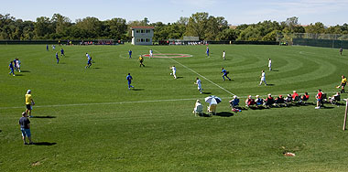
el partido

Slide 45
las pelotas

Slide 46
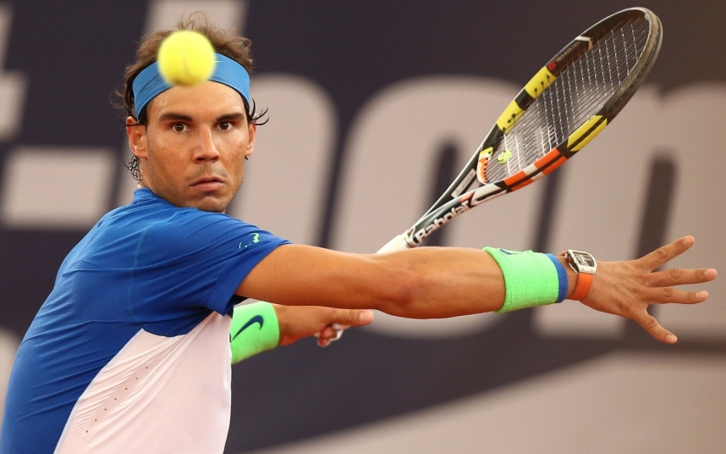
el tenis

Slide 47
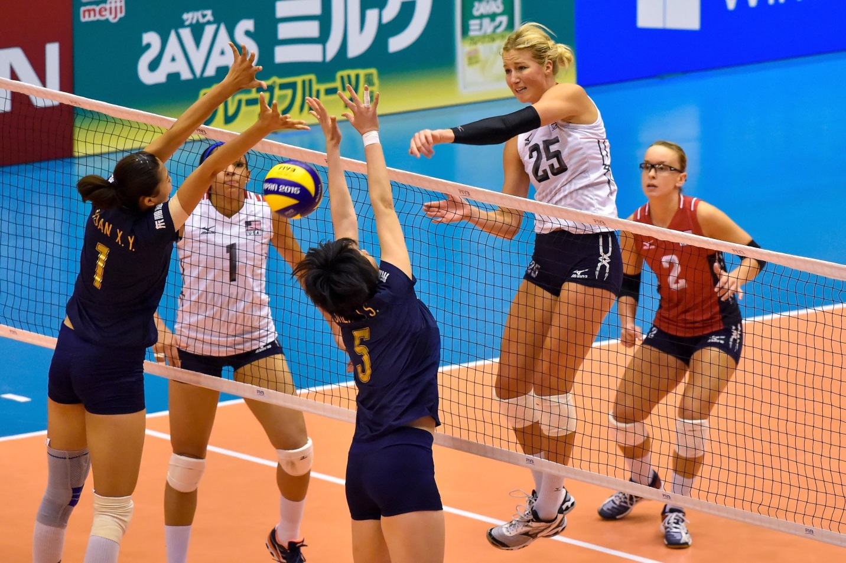
el vóleibol

